Slide 1
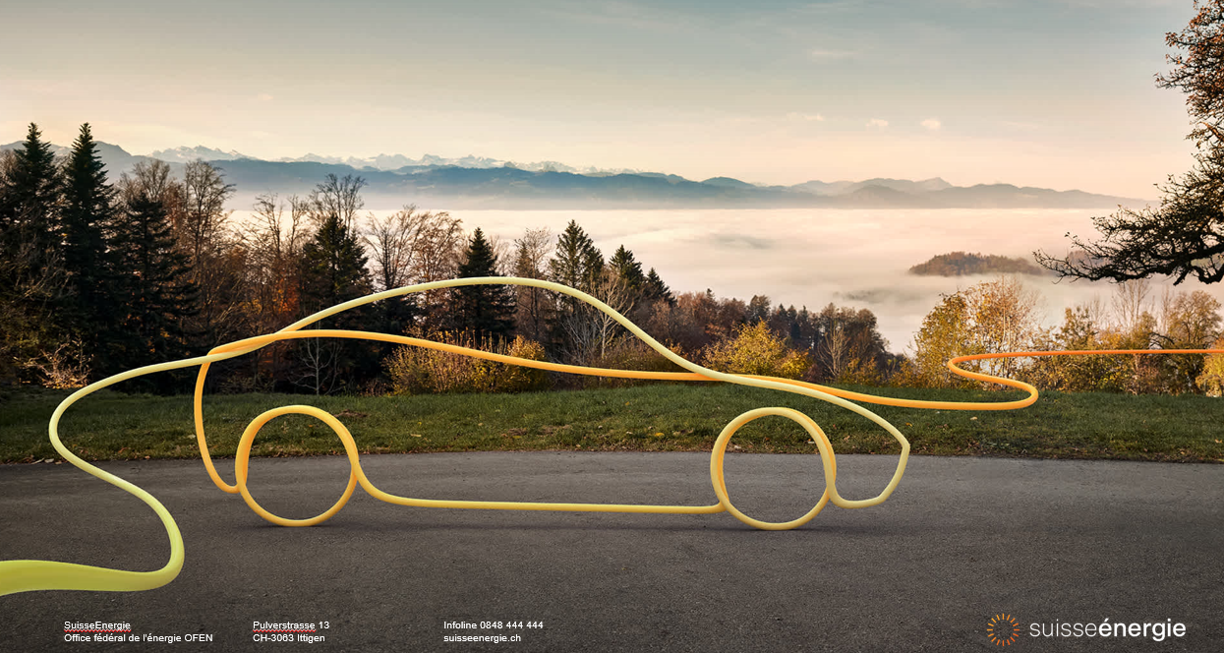

Fahr-mit-dem-Strom.ch
Die zweite Folie muss zwingend bei einer Informationsveranstaltung über Elektromobilität verwendet werden
EnergieSchweiz
Bundesamt für Energie BFE
Pulverstrasse 13
CH-3063 Ittigen
Infoline 0848 444 444
energieschweiz.ch

Slide 2
Fahr-mit-dem-Strom.ch
Hauptkanal von EnergieSchweiz, um Privatpersonen über digitale Medien zu erreichen.
Kommunikationskampagne zur Förderung der E-Mobilität.
Positionierung als Plattform für zuverlässige, objektive und klare Informationen.
Ziel: Beitrag zum Abbau von emotionalen Barrieren durch ein besseres Verständnis der Heraus-forderungen (Klima / Energie / Autos / Aufladen).
EnergieSchweiz
Bundesamt für Energie BFE
Pulverstrasse 13
CH-3063 Ittigen
Infoline 0848 444 444
energieschweiz.ch

